Slide 1
Pozicionēšanas nozīme klientu aprūpē
Ina Zajončkovska
Valsts sociālās aprūpes centra „Rīga”
direktora vietnieks - filiāles „Teika” vadītāja

Slide 2
Pozicionēšana
Pozicionēšana ir guļošu, mazkustīgu klientu pareiza noguldīšana vai sēdināšana, maksimāli samazinot nekustīguma radītās problēmas, kas rodas, ja klientam ir nestabils medicīniskais stāvoklis, smags funkcionāls defekts vai apjukums, motivācijas trūkums veikt noteiktas darbības
Nepieciešams veikt kā minimums ik pēc 2 stundām

Slide 3
Klienta imobilitātes sekas
Izgulējumi
Muskuļu atrofija
Kustību apjoma samazināšanās locītavās
Kaulu struktūras pārmaiņas
Ietekme uz sirds un asinsvadu sistēmu
Ierobežota skābekļa apmaiņu plaušās un pneimonija
Vēnu problēmas un trombu veidošanās
Aizcietējumi

Slide 4
Pozicionēšanas mērķi
Izgulējumu profilakse
Kontraktūru veidošanās aizkavēšana
Ilgstoša spiediena uz kaulu izvirzījumu vietām samazināšana
Kustību iespēju galvai, rumpim un ekstremitātēm nodrošināšana
Krūšu kurvja ekskursiju palielināšana, posturālās drenāžas (tīrīšanas) nodrošināšana, lai neveidotos statiska pneimonija
Intraabdominālā (vēdera dobuma iekšējā) spiediena maiņas veicināšana zarnu darbības uzlabošanai
Klienta komforta un aktivitātes nodrošināšana

Slide 5
Pozicionēšanas kontrindikācijas
Asiņošanas draudi
Nefiksēti kaulu lūzumi
Elpošanas mazspēja
Nestabils medicīniskais stāvoklis

Slide 6
Izgulējumu riska novērtēšana
Pasaulē visplašāk lietotā riska novērtējuma skala ir Braden skala, kas ietver sešus apakšpunktus:
jušana
ādas mitrums
pacienta aktivitāte
pacienta kustīgums
uzturs
bīde un berze

Slide 7
Izgulējumu riska zonas
Lai arī izgulējumi teorētiski var veidoties jebkurā ķermeņa daļā, tomēr praksē ir pierādījies, ka izgulējumi pārsvarā veidojas virs kaulu izciļņiem tajās ķermeņa daļās, kuras atbilst eksperimentāli noteiktajām paaugstināta spiediena zonām, klientam atrodoties sēdus vai guļus stāvokļos

Slide 8
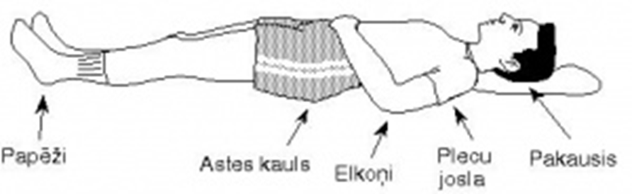

Slide 9
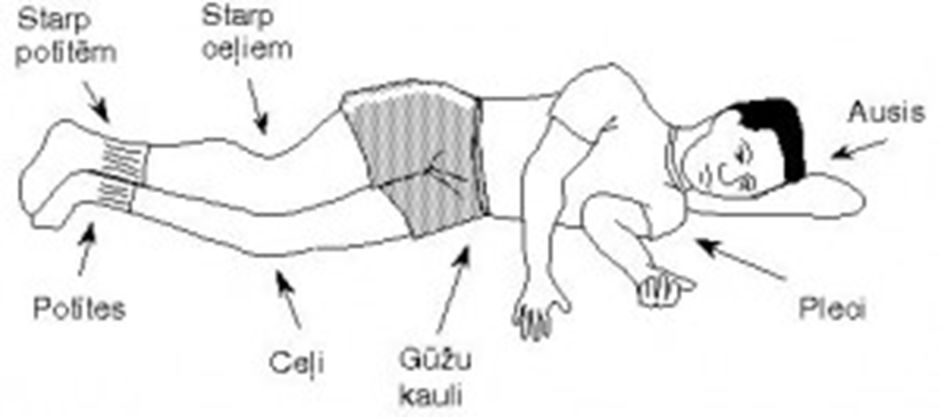

Slide 10
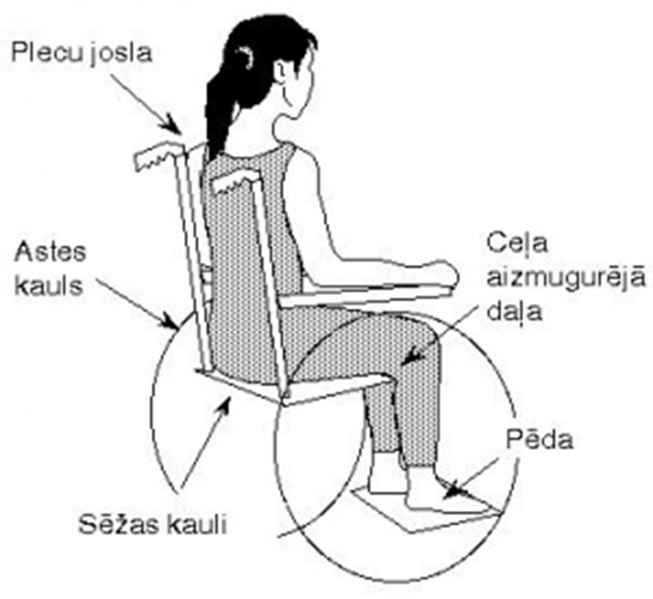

Slide 11
Izgulējumu novēršanas plāns
Jāizstrādā un jādokumentē individuālais posturālais režīms
Kas veiks? Cik bieži?
Dokumentēt esošus ādas bojājumus!

Slide 12
Individuālais posturālais režīms
vizualizētas pozas
pozu apraksti
laika grafiks

Slide 13
Klienta Vārds Uzvārds
1.poza – uz muguras gultā/ uz matrača
1.
Pozicionēšanas
palīgierīces:
1.Spilvens
2.Sega (2gb)
3.Ķīļi (2gb)
1.
2.
3.
1.
1.
2.
2.
(bez fotoattēliem)
3.
1. attēls

Slide 14
1.poza – uz muguras gultā/ uz matrača
Spilvens zem pakauša un kakla (nelikt zem pleciem!);
Gar sāniem novieto ķīļus, lai stabilizētu pozu;
Starp kājām salocīta sega;
Zem kājām salocīta sega (kājas piepaceltas, segu nelikt zem dibena);
Maksimāli uz vienu stundu;
Ik pa laikam sakārtot pozu!!!

Slide 15
2.poza – uz labā sāna gultā/ uz matrača
Pozicionēšanas
palīgierīces:
1.Ķīļveida spilveni (2gb)
2.Pakaviņš
3.Salocīta sega
4.Spilvens
1.
1.
2.
1.
4.
1.
(bez fotoattēliem)
2.
2 .
1.
3.
2.
1.
2. attēls

Slide 16
2.poza – uz labā sāna gultā/ uz matrača
Spilvens zem galvas, kakla (nelikt zem pleciem!);
Pakaviņu izver caur kājām;
Zem kreisās kājas novieto salocītu segu;
Vienu ķīļveida spilvenu novieto aizmugurē atbalstot muguru;
Otru ķīlveida spilvenu novieto priekšā atbalstot rokas un novēršot iespēju, ka klients sagāžas uz vēdera;
Maksimāli uz vienu stundu;
Ik pa laikam sakārtot pozu!!!

Slide 17
3.poza – uz kreisā sāna gultā/ uz matrača
Pozicionēšanas
palīgierīces:
1.Ķīļveida spilvens (2gb)
2.Pakaviņš
3.Salocīta sega
4.Spilvens
1.
1.
4.
1.
1.
2.
1.
2.
(bez fotoattēliem)
2.
2.
3.
3. attēls

Slide 18
3.poza – uz kreisā sāna gultā/ uz matrača
Spilvens zem galvas, kakla (nelikt zem pleciem!);
Pakaviņu izver caur kājām;
Vienu ķīļveida spilvenu novieto aizmugurē atbalstot muguru;
Otru ķīlveida spilvenu novieto priekšā atbalstot rokas un novēršot iespēju, ka klients sagāžas uz vēdera;
Zem labās kājas novieto salocītu segu;
Maksimāli uz vienu stundu
Ik pa laikam sakārtot pozu!!!

Slide 19
4.poza - guļus gultā uz vēdera
Pozicionēšanas
palīgierīces:
1.Spilvens (2gb)
2.Pakaviņš
3.Salocīta sega/ rullis
1.
3.
2.
1.
(bez fotoattēliem)
4. attēls

Slide 20
4.poza - guļus gultā uz vēdera
Zem krūtīm liek spilvenu;
Zem gurniem liek salocītu pakaviņu;
Starp ceļiem liek spilvenu;
Zem potītēm paliek salocītu segu/ rulli
Maksimāli uz pusstundu;
Ik pa laikam sakārtot pozu!!!
Sekot līdzi galvas stāvoklim!!!

Slide 21
5. poza – sēdus riteņkrēslā
Pozicionēšanas
palīgierīces:
1.Riteņkrēsls
2.Stabilizācijas jostas
3.Pretizgulejuma spilvens
4.Cietā korsete
1.
2.
4.
2.
4.
1.
3.
(bez fotoattēliem)
3.
6. attēls

Slide 22
5. poza – sēdus riteņkrēslā
Obligāti jābūt uzvilktai cietai korsetei;
Rumpis tiek stabilizēts ar jostām;
Uz sēdvirsmas pretizgulējumu spilvens
Ik pa laikam sakārtot pozu!!!

Slide 23
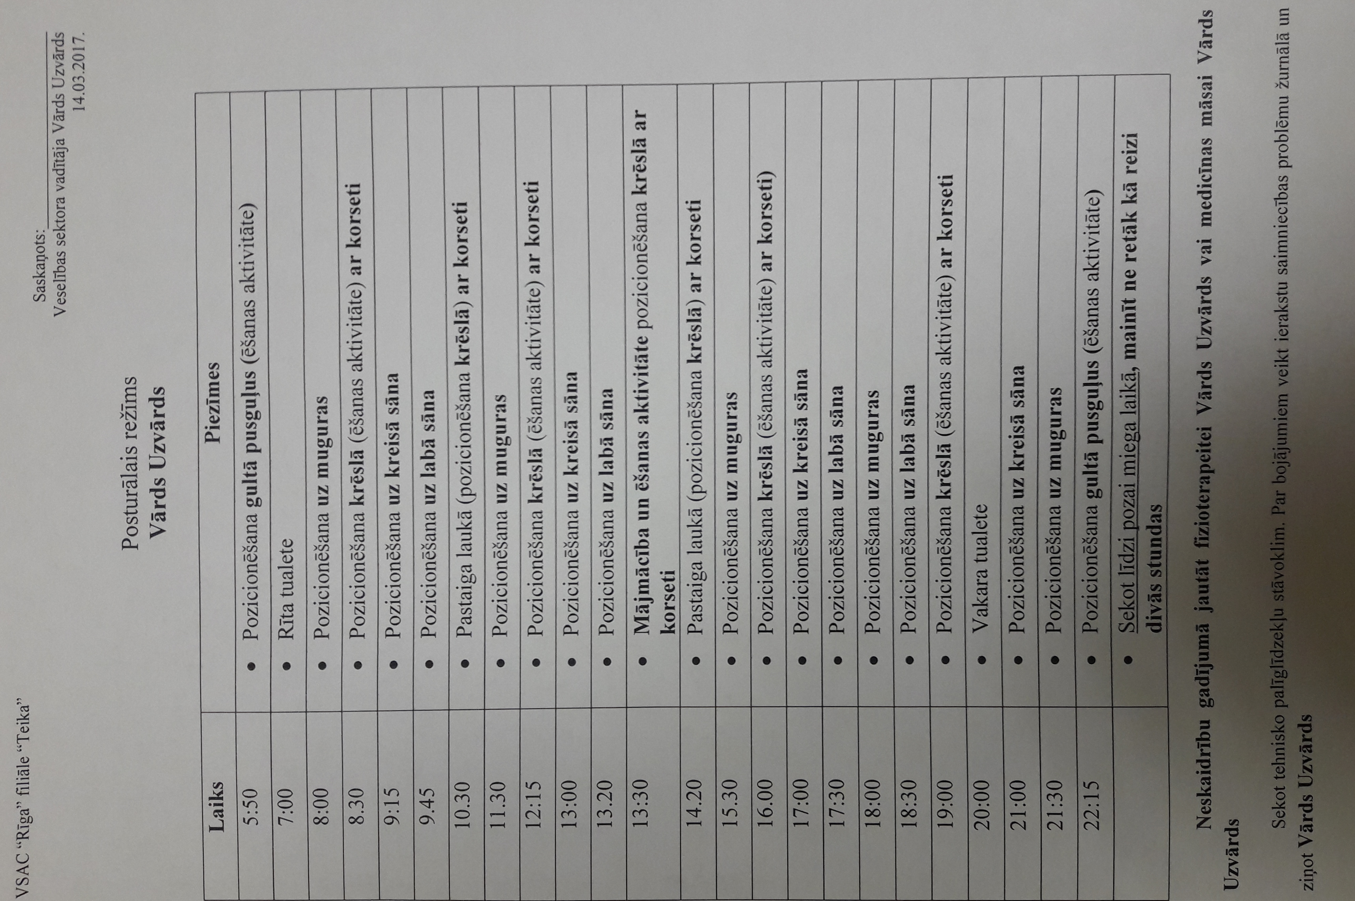
Laika grafiks

Slide 24
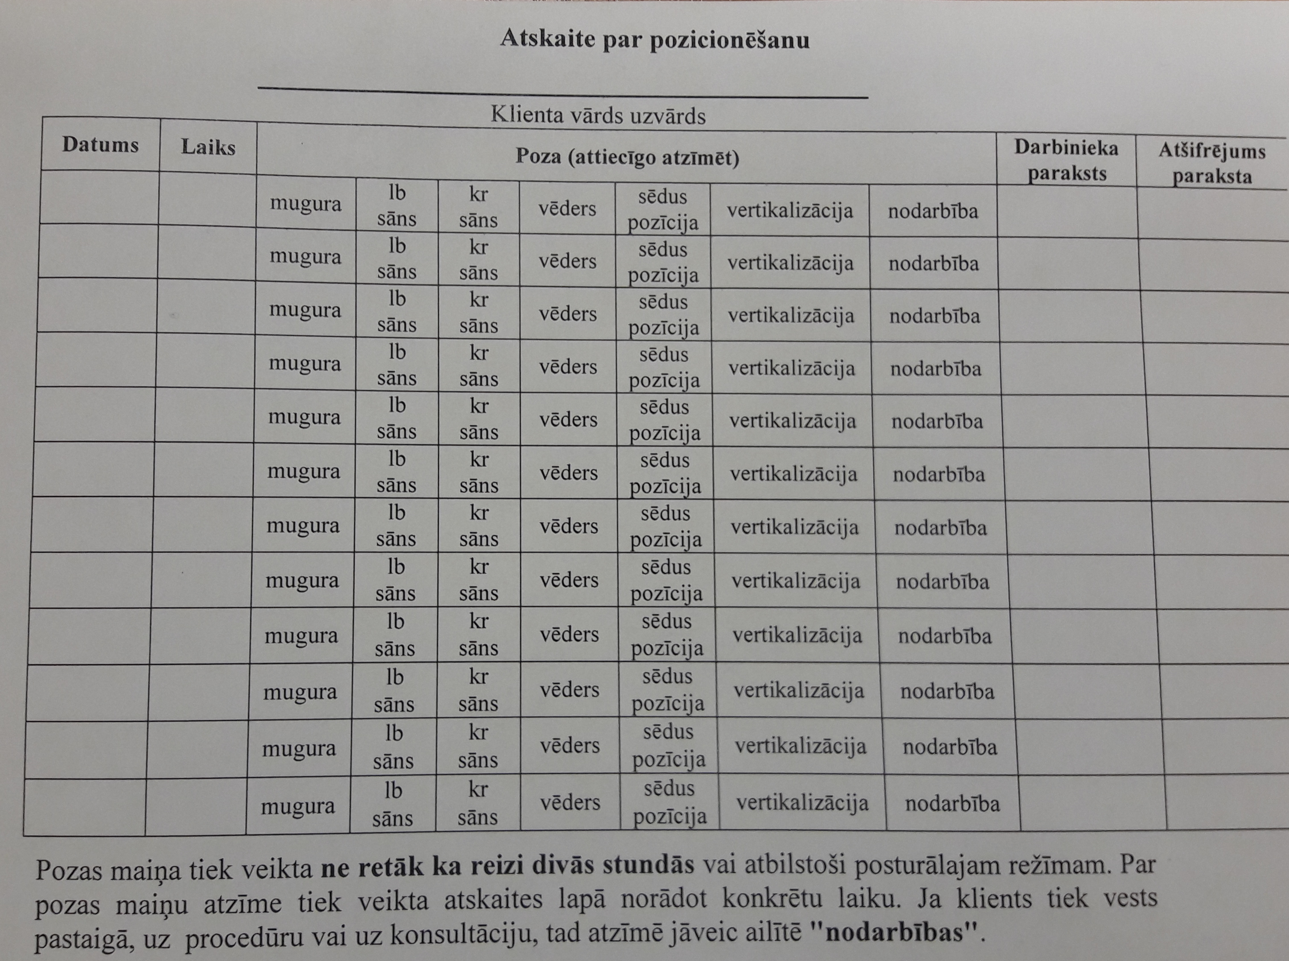
Pozicionēšanas atskaite

Slide 25
Fiziskās aktivitātes
Pasīvās kustības
Aktīvās kustības
  Veselības veicināšana
  Fizisko spēju sekmēšana
  Kustību prasmju apgūšana

Slide 26
Fizisko aktivitāšu iespējas
Aerobika
Rīta rosme
Pārgājieni
Aktīvas pastaigas
Nūjošana
Sporta dienas

Slide 27
Fiziskās aktivitātes
Kas var organizēt:
Sporta interešu pulciņa vadītāji
Fizioterapeiti/ fizioterapeitu asistenti
Ergoterapeiti/ ergoterapeitu asistenti
Sociālie aprūpētāji
Aprūpētāji
Sociālie darbinieki

Slide 28
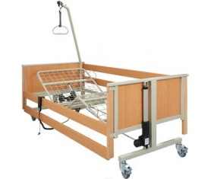
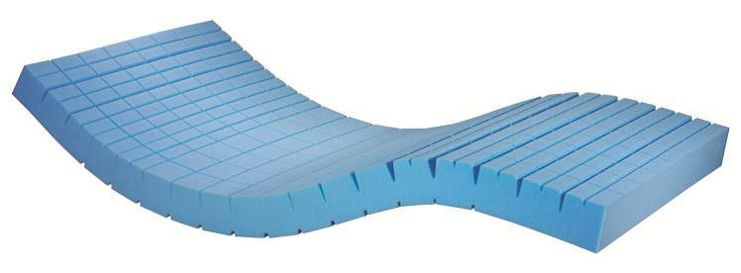
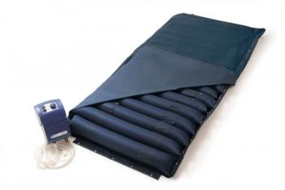
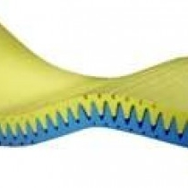
Pozicionēšanas aprīkojums
Funkcionālā gulta
Pretizgulējumu matracis

Slide 29
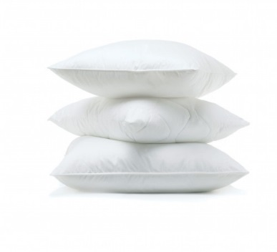
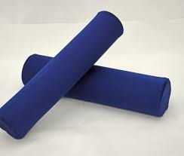
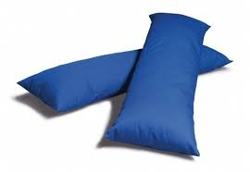
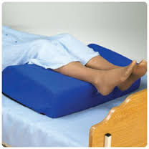
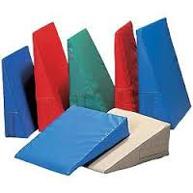
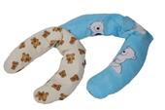
Pozicionēšanas aprīkojums
Ruļļi, spilveni, segas, ķīļi, pakaviņi

Slide 30
Paldies par uzmanību!
Jautājumi?

